Slide 1
JOBS TO BE DONE
Online Innovationsworkshop
23. Januar 2023

Slide 2
WARM UP CHALLENGE
ZIEL: Findet möglichst schnell einen Gegenstand, welcher der gesuchten Eigenschaft entspricht und haltet ihn in die Kamera

Slide 3
WARM UP CHALLENGE
FINDET:
einen roten Gegenstand

Slide 4
WARM UP CHALLENGE
FINDET:
Das hochprozentigste alkoholische Getränk

Slide 5
“Customers don’t simply buy products, they hire them to do a job.”
Clayton Christensen

Slide 6
WAS IST DAS JTBD-MODELL?
nach Clayton Christensen

Slide 7
Das Problem im Innovationsprozess
Unternehmen fokussieren
sich meistens auf
Kundeneigenschaften & Produkte
Fokus auf Korrelationen zwischen Demografie & Käufen
Technische Weiterentwicklung von Produkten
Charaktereigenschaften sagen nichts über die Kaufgründe aus
Die leistungsfähigsten Produkte sind nicht immer das, was der Kunde will
Kaufverhalten wird aus Demografie und Charakter-eigenschaften abgeleitet
Um den Kunden immer bessere Produkte anbieten zu können

Slide 8
Kunden wollen keinen Bohrer, sondern ein Loch in der Wand.
- Theodore Levitt
JOBS TO BE DONE

Slide 9
Das JTBD-Modell
Annahme: Kunden wollen beim Kauf eines Produktes, dass dieses eine Aufgabe (einen Job) für sie erledigt
„Job“ ist eine Abkürzung für das, was eine Person in einer bestimmten Situation wirklich erreichen will
Ein Kaugummi soll den Job erfüllen, die Zähne unterwegs zu säubern
Erfüllt das Produkt seinen Job gut, wird es vermutlich wieder „angeheuert“, wenn der Kunde die Aufgabe erledigen will
Erfüllt das Produkt den Job nicht gut, wird es vermutlich „gefeuert“
→ Je nützlicher ein Produkt bei der Erfüllung des Jobs ist, desto zufriedener werden die Kunden damit sein

Slide 10
Produkte erfüllen…
Ein Kaugummi soll unterwegs die Zähne säubern
Ein Kaugummi soll gut in der Hosentasche transportiert werden können
Direkte Ziele
Indirekte Ziele
Main Jobs
Related Jobs
offensichtliche Ziele des Kunden
verborgene Ziele des Kunden

Slide 11
Jobdimensionen
Es gibt drei Dimensionen, die Jobs einnehmen können
Funktional
Ein Kaugummi soll meine Zähne unterwegs säubern
Wird die Aufgabe des Kunden erfüllt?
Emotional
Ein Kaugummi soll mich beruhigen, wenn ich nervös bin
Wie möchte sich der Kunde fühlen?
Sozial
Ein Kaugummi soll bewirken, dass andere meinen frischen Atem wahrnehmen
Wie möchte der Kunde von anderen wahrgenommen werden?

Slide 12
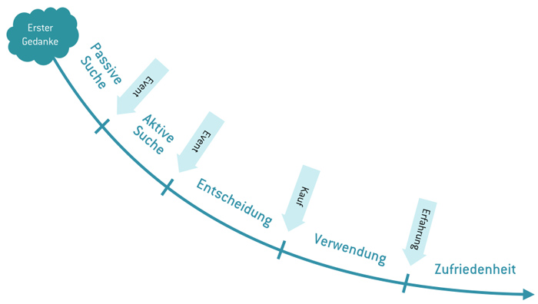
Jobs identifizieren
Jobs to be Done Timeline
Innovationsmanager müssen sich in den Kunden hineinversetzen und seine Gedanken von Beginn bis Ende des Kauf- & Konsumprozesses nachvollziehen
Ziel: die Situation verstehen, nicht den Menschen
Non-consumption

Slide 13
Jobs identifizieren
Wenn ich die Menschen gefragt hätte, was sie wollen, hätten sie gesagt schnellere Pferde.
Kundeninterviews führen
Es ist wichtig die richtigen Fragen zu stellen!
„Was wollt ihr?“ liefert keine guten Ergebnisse
- Henry Ford

Slide 14
Jobs identifizieren
5
1. Warum
Grund
2. Warum
Grund
WHY - Methode
3 Warum
Grund
4. Warum
Grund
5. Warum
Ursache
eignet sich vor allem zur Ermittlung der Related Jobs

Slide 15
Die Job Story
Formulierung / Struktur um die wichtigsten Jobs für ein Produkt festzuhalten
Wenn…
Wenn ich verschlafen habe und mit der Bahn zur Hochschule fahre,
möchte ich etwas nutzen, das leicht zu transportieren ist, meine Zähne säubert und mir einen frischen Atem verschafft,
damit ich ohne Scham mit meinen Kommilitonen sprechen kann, obwohl ich es heute morgen nicht geschafft habe, meine Zähne zu putzen.
(Situation)
…möchte ich…
(Ziel)
…damit…
(Nutzen)

Slide 16
Ziel: Identifizierte Jobs analysieren und daraus Innovationen für das Produkt entwickeln
Positionierung der Kaugummis bei der Zahnpflege
Fluorid als Produktbestandteil und im Fokus der Kommunikationsmaßnahmen
Unauffällige Verpackung, damit nicht geteilt werden muss
Wachmacher Effekt durch Zusatzstoffe
Angepasste Verpackungsgröße für die Hosentasche

Slide 17
LETS‘S GET STARTED!

Slide 18
Vielen Dank
Hauke Janowsky
Celine Jörns
Nina Weidlich
Xenia Guther
Carolin Müller

Slide 19
Quellen
BusinessPilot (2022). Jobs to be done. Finde heraus, was Kunden wirklich wollen. https://gruenderplattform.de/geschaeftsmodell/jobs-to-be-done
Christensen C.M. et al. (2016). Know Your Customers’ “Jobs to Be Done”. Havard Business Review, September 2016. https://hbr.org/2016/09/know-your-customers-jobs-to-be-done
Coursera (2022). Jobs To Be Done: Definition, Examples, and Framework for Your Business. https://www.coursera.org/articles/jobs-to-be-done
Eichsteller H. & Lorenz M. (2019). Fit für die Geschäftsführung im digitalen Zeitalter. Souveräne Performance in 8 Schritten. Campus Verlag. S.88-91
Jordan P. (2021). Jobs to Be Done Theorie – Finde heraus, warum Kunden deine Produkte und Dienstleistungen wirklich kaufen. https://deinsocialmediacoach.de/jobs-to-be-done-theorie/
Mathis K. (2016). Das Jobs-to-be-Done Framework. https://katrin-mathis.de/blog/blogposts/das-jobs-to-be-done-framework/
Nobel C. (2011). Clay Christensen’s Milkshake Marketing. https://hbswk.hbs.edu/item/clay-christensens-milkshake-marketing
Theel T. (2022). 5-WHY-METHODE – BEISPIEL ZUR ANWENDUNG. https://innoversitaet.de/5-why-methode-beispiel-zur-anwendung/
Viguerie P. et al. (2021). 2021 Corporate Longevity Forecast. Innosight Holdings LLC. https://www.innosight.com/insight/creative-destruction/

